Slide 1

Naskah Media Audio Visual
Media Audio Visual Pertemuan #12

Slide 2
Tahap Produksi Media Audio Visual
Pre Production
  Identifikasi Video
  Sinopsis
  Budgeting
  Script
  Breakdown
  Casting
  Reading
  Survey / Recce
Production
  Shooting
  Take VO
  Photo Session
Post Production
  Editing
  Mixing / Mastering
  Export / Burn

Slide 3
Pre Production
Identifikasi Video
  Penentuan program/ film/ iklan apa, Judul, Tujuan, pokok bahasan, moodnya seperti apa, goalsnya apa, referensi (kalau ada).
Sinopsis
  Gambaran singkat tentang cerita keseluruhan video yang akan dibuat.
Budgeting
  Perhitungan pengeluaran biaya yang akan keluar. Bentuknya bisa proposal pengajuan, atau budget limit.
Script
  Ide atau gagasan yang dituangkan dalam bentuk tulisan. Memperjelas dialog, monolog, sampai adegan.

Slide 4
Pre Production
Breakdown
  Uraian kebutuhan berdasarkan naskah. Mulai dari Properti, Wardrobe, Lokasi, Urutan, sampai pemain dan figuran.
Casting
  Proses pemilihan atau penyaringan kandidat pemain dalam video yang akan di produksi.
Reading
  Proses membaca seluruh naskah bersama sytradara dan semua pemain.
Survey / Recce
  Proses mengunjungi lokasi dan melakukan simulasi adegan untuk menyusun segala keperluan teknis.

Slide 5
Production
Shooting
  Proses pengambilan gambar sesuai kebutuhan naskah
Take VO
  Proses pengambilan suara sesuai kebutuhan naskah
Photo Session
  Sesi foto dilakukan jika memang membutuhkan materi foto

Slide 6
Post Production
Editing
  Proses sunting materi shooting sehingga menjadi satu kesatuan. Mulai dari off line (rough cut) sampai on line. Didalamnya termasuk juga proses penambahan grafis, Coloring, Grading, dsb.
Mixing Mastering
  Proses penyempurnaan audio. Mixing sederhananya adalah proses penyetaraan jika terdapat lebih dari satu sumber audio, mastering adalah penyesuaian level dan karakter suara setelah mixing.
Export /Burn
  Proses final dari post pro. Konversi materi menjadi format tertentu sesuai kebutuhan. Apakah soft copy, DVD, Pita, dsb.

Slide 7
Naskah Media Audio Visual
Biasanya perjalannannya dari Basic Idea / Concept – Sinopsis –
Script – Story Board – Breakdown shot – Breakdown Loc –
Breakdown Props / Wardrobe
Naskah yang ada bermacam-macam bentuk, tergantung pada kemampuan penulis dan kebiasaan yang telah dilakukan.
Naskah yang lengkap harus mengandung informasi tentang pelaku, lokasi, interior/exterior, waktu (pagi/siang/sore/malam), scene/sequence (adegan/babak).
Contoh Macam Naskah:
Naskah Drama, Naskah non-Drama, Naskah Scripted, Naskah Pointers, Dll.

Slide 8
Naskah Media Audio Visual
Fungsi Naskah :
1. Memberikan kemudahan dalam perencanaan produksi.
2. Menjadi medium berfikir kreatif;
3. Menjadi sarana komunikasi seluruh kerabat kerja produksi;
4. Menjadi acuan penyusunan jadwal kegiatan;
5. Menjadi acuan materi yang akan direkam;
6. Menjadi acuan proses sunting.

Slide 9
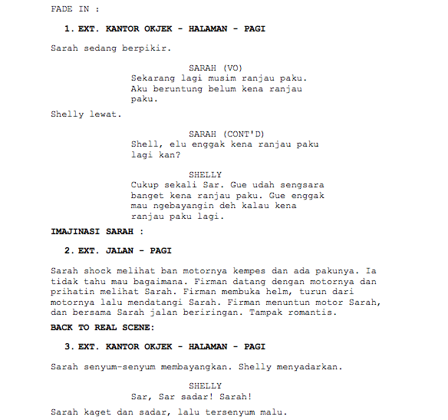
Contoh Script Drama / Scripted

Slide 10
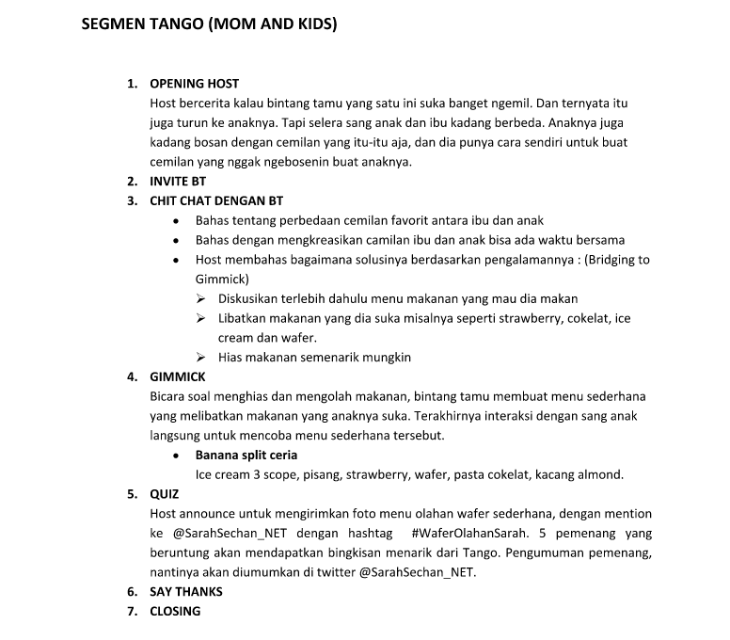
Contoh Script non-drama (talkshow)/ pointers

Slide 11
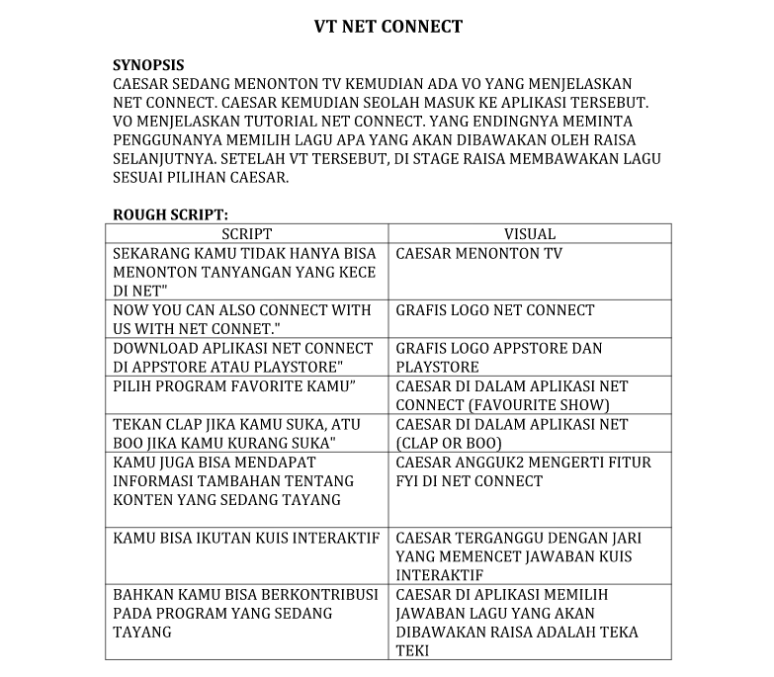
Contoh Skrip menggunakan VO

Slide 12
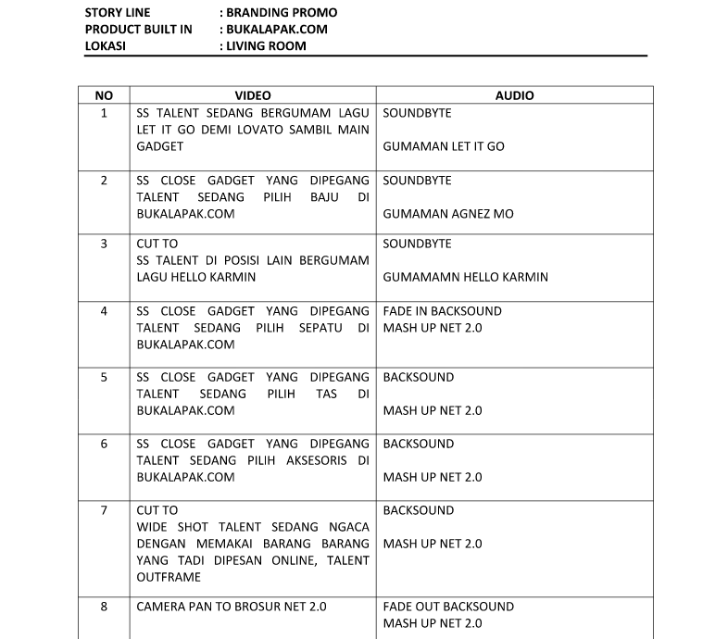
Contoh Skrip paling umum Media Audio Visual

